Slide 2
四 认识20~99
第3课时 多与少

Slide 3
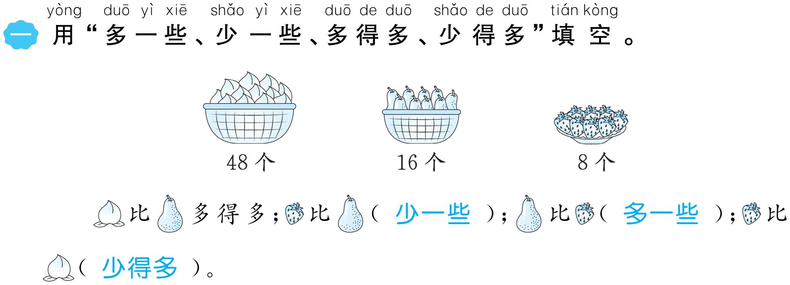

Slide 4
